Slide 1
Jun. 2024
心理学元分析入门:应用，设计与实施
刘铮
香港中文大学(深圳)
应用心理学在读博士生

Slide 2

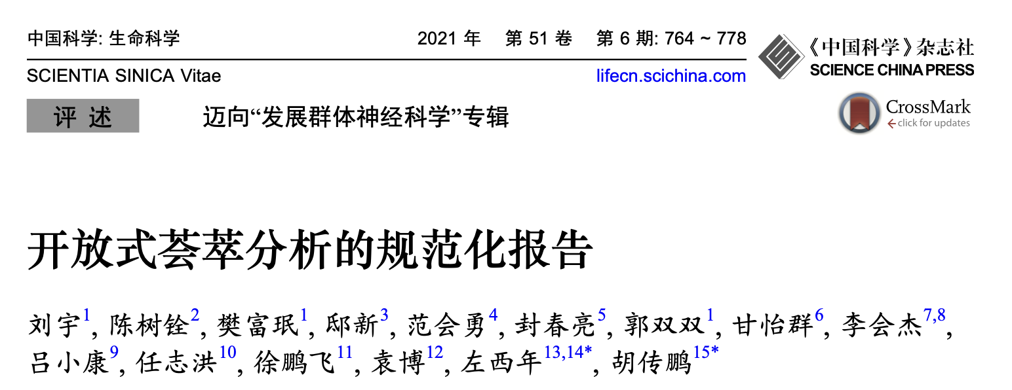
推荐阅读
发表元分析的权威期刊推荐：
中文：心理学报，心理科学进展
英文：Psychological Bulletin
Educational Psychological Review
JPSP
https://bookdown.org/MathiasHarrer/Doing_Meta_Analysis_in_R/

Slide 3
什么是元分析？
元分析是运用定量方法去概括（总结）多个研究结果的系统评价，是文献评价中，将若干个研究结果合并成一个单独数字估计的统计方法。
综合k个研究的证据，回答A对B到底有没有影响
研究1
研究2
…
研究k
N = 20
中国人
A对B有影响,d= 0.2
N = 40
欧洲人
A对B有影响,d= 0.5
N = 100
中国人
A对B无影响,d= -0.2

Slide 4
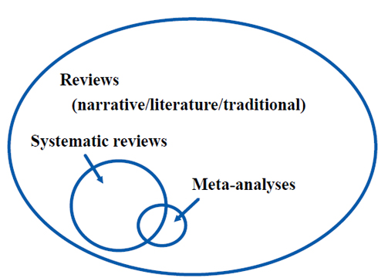
传统综述/系统性综述和元分析的关系
综述
研究范围广
定性
无需明确定义文献选择标准
系统性综述
通常关注单个问题
定性/定量
明确定义特定的搜索策略；列出了将包括和排除的文章
元分析
通常关注单个问题
定量
明确定义特定的搜索策略；列出了将包括和排除的文章
需结合类似的研究并提取数据，计算统计学上显著性

Slide 5
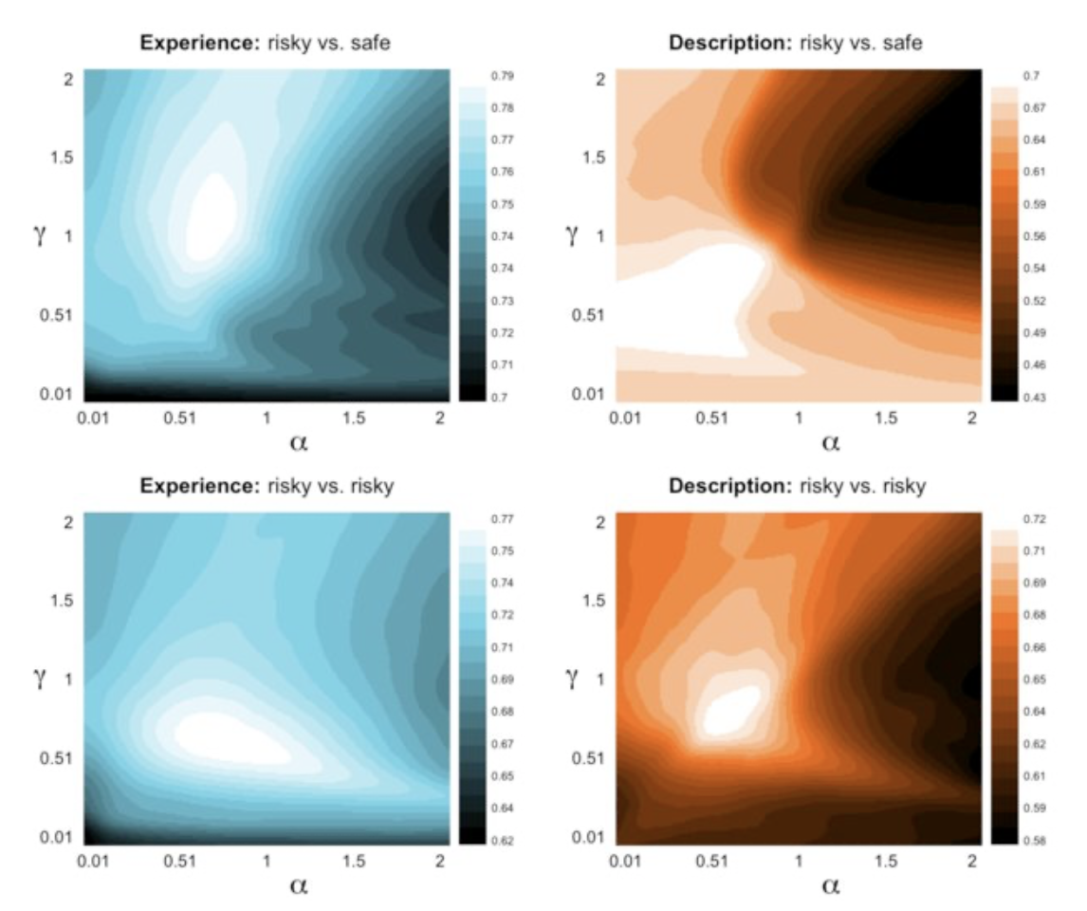
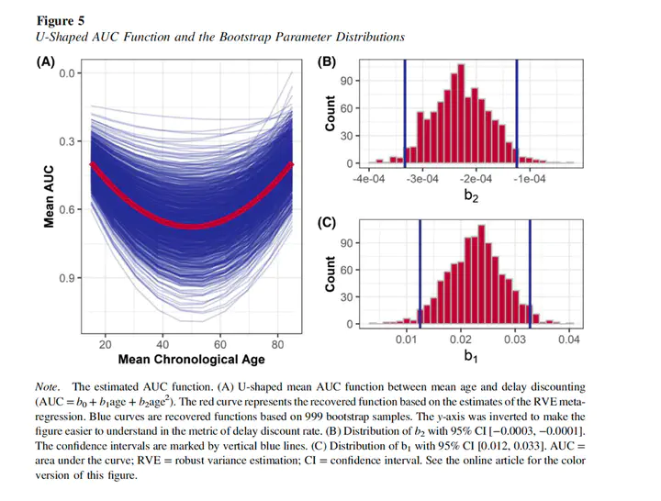
元分析的功能
荟萃领域整体效应：A对B是否真实有影响？
检验效应的边界条件：A对B的影响是否受到CDEF..的调节？
其他高阶功能
通过汇聚领域数据检验对抗的理论
（Wulff et al., 2018; Lu et.al, 2023, Psychological Bulletin ）
Notes:
- Lu, J., Yao, J., Zhou, Z., & Wang, X. T. (X.). (2023). Age effects on delay discounting across the lifespan: A meta-analytical approach to theory comparison and model development. Psychological Bulletin, 149(7-8), 447–486. https://doi.org/10.1037/bul0000396
- Wulff, D. U., Mergenthaler-Canseco, M., & Hertwig, R. (2018). A meta-analytic review of two modes of learning and the description-experience gap. Psychological Bulletin, 144(2), 140–176. https://doi.org/10.1037/bul0000115

Slide 6
元分析的基本流程
“十步”固定流程
选题&
可行性分析
文献检索
文献筛选
文献编码
效应量转化
数据收集阶段
综合效应量
异质性检验
敏感性分析
调节效应检验
发表偏倚
数据分析阶段
结果报告

Slide 7
元分析的实施

Slide 8
选题
关于选题的必要思考：
研究问题是什么？
研究问题需要具有争议性：e.g., A对B的关系不明/不稳定。
研究问题需要具有探讨的价值
研究问题是否清晰？
A与B在概念上需要存在较明确的定义
单篇文章不建议关注过于多元的研究设计
除非，探究的重点是研究设计的调节作用

Slide 9
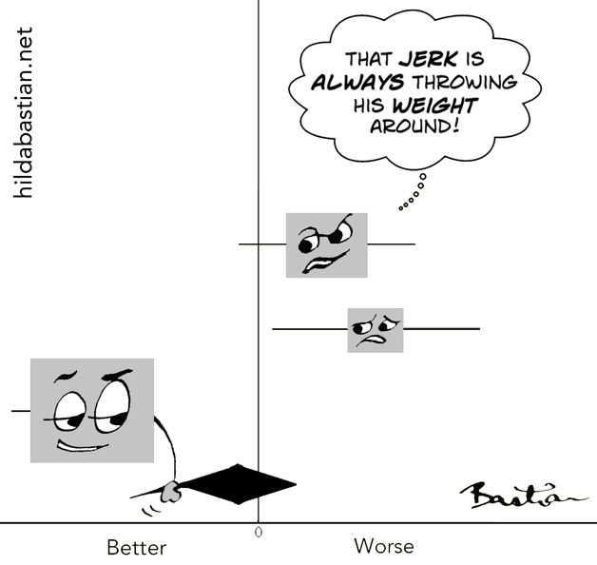
可行性分析
是否有类似题目已发表的元分析？
是。
在该元分析的基础上，能有多少文献的更新？
该元分析是否缺乏对某个关键变量的关注？
该元分析是否存在方法学缺陷？
否。
该题目下大致存在多少潜在文献？
潜在的文献数量会极大程度影响元分析可靠性和发表档次！
<10 不建议做（效应量极端值干扰很大）
>50 是否具有足够的人力资源来完成编码工作？
粗略检索的Tip：在Google scholar检索AB关键词组合，即可快速查看是否有类似的元分析 ，估计相关文章的大致数量，以及，大多数研究的设计（e.g., 实验/问卷，被试内/被试间？）

Slide 10
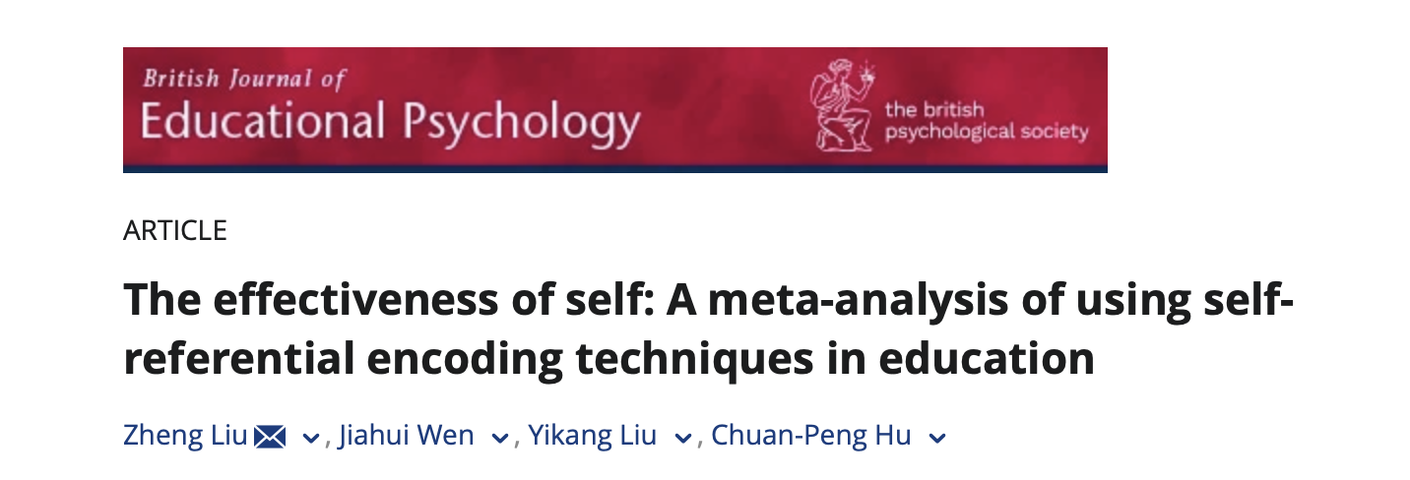
实践案例
Notes:
Liu, Z., Wen, J., Liu, Y., & Hu, C.-P. (2024). The effectiveness of self: A meta-analysis of using self-referential encoding techniques in education. British Journal of Educational Psychology, 94, 112–137. https://doi.org/10.1111/bjep.12636

Slide 11

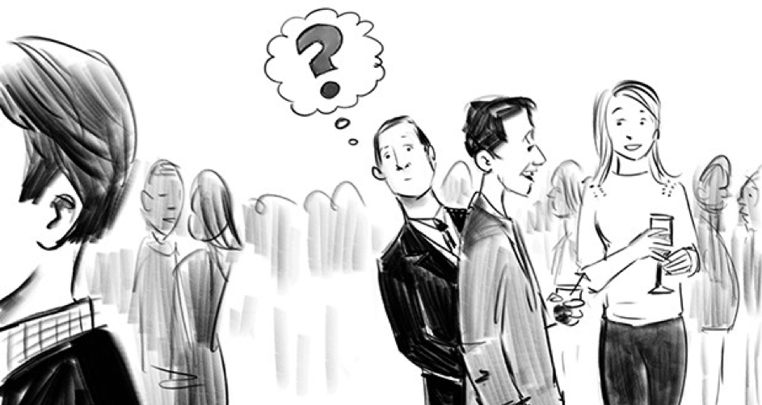
研究背景
自我参照效应（self-reference effect）指大脑会优先加工与自我相关的信息，且这些与自我相关联的信息难以被忽视和遗忘。
你是勇敢的
鸡尾酒会效应 (Cherry, 1953 )
自我参照编码 (self-referential encoding)在教育教学中的应用涉及在学习材料的处理和编码过程中整合自我参照线索（如整合入自己的名字，变换人称等）。

Slide 12


步骤一：问题提出及可行性分析
研究问题：
自我参照编码在教育教学中的应用的是否具有有效性？
这项技术在教育教学中的应用是否存在有效实施的边界？
研究设计
多为实验组-对照组设计，测量学习表现(e.g., 学习成绩，记忆等）
可行性分析
认知和教育的新型交叉领域，无相似主题元分析，文献数量>10
Experimental Group
vs.
Control Group
你是勇敢的
勇敢的

Slide 13
步骤二：文献检索-确定关键词及数据库
关键词选取 （尽可能多的纳入近义词）
自我参照编码相关：“self-referential” OR “self-reference” OR “self-bias” OR “self-tagging” OR “self-reference effect” OR “self-prioritisation effect” OR “self-prioritization effect” OR “ownership bias” OR “self-processing bias”
学习相关：“learning” OR “information encoding” OR “memory” OR “information retrieval”
教育教学相关：“education” OR “curriculum” OR “pedagogy”
数据库选取 (建议>3个，尽量纳入领域认可的数据库）
Web of Science, PubMed, PsycINFO via Ovid, Scopus, and Science Direct
补充检索
一般至少需包含一种：Backward Search，Forward Search
Backward Search：Ginns, P., Martin, A.J. & Marsh, H.W. Designing Instructional Text in a Conversational Style: A Meta-analysis. Educ Psychol Rev 25, 445–472 (2013).

Slide 14
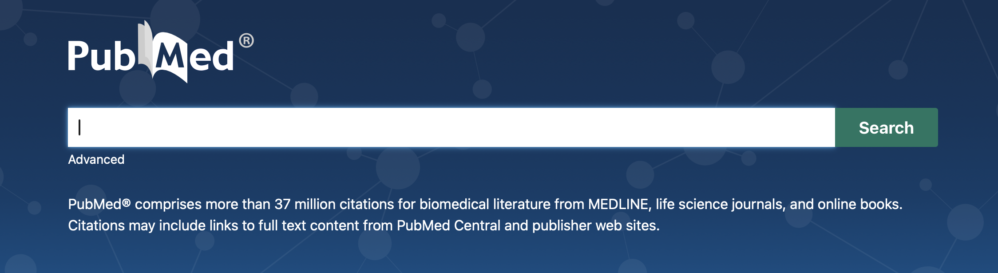
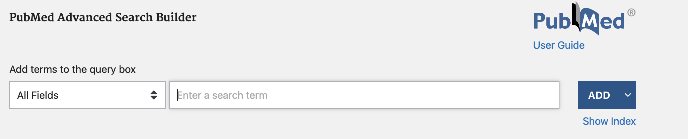
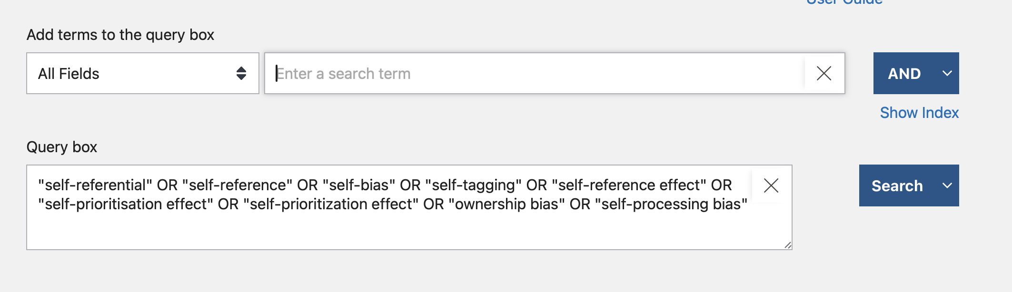
数据库检索-PubMed为例
1
2
3
输入同类别的关键词和他的近义词，用OR连接
5
4
继续添加
继续输入下一同类别的关键词和他的近义词
6
最后点击检索

Slide 15
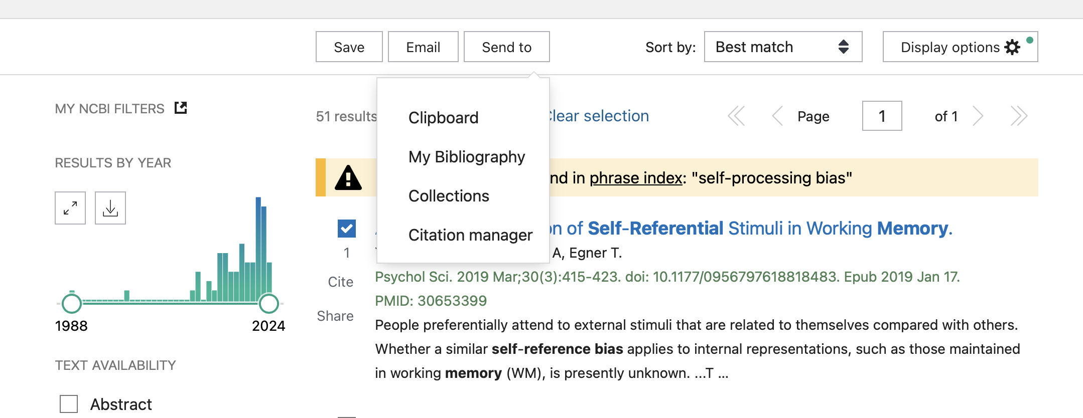
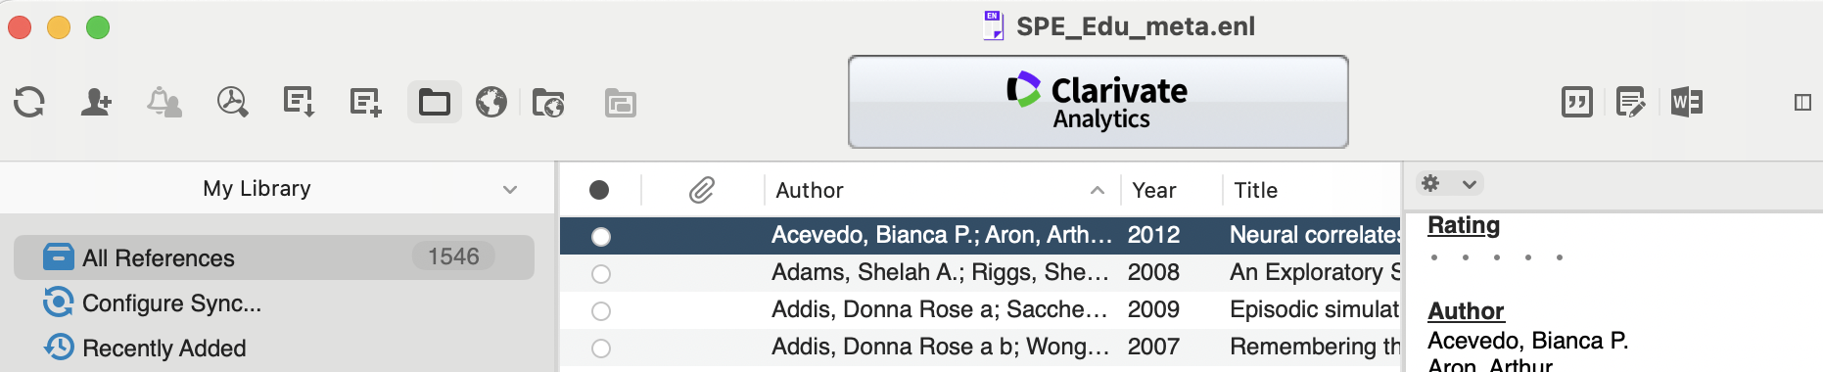
数据库检索-PubMed为例
7
8
9

Slide 16
步骤三：文献筛选-文献纳入标准
对文献的要求：
The research must be published in English.
对主题的要求：
The research must examine the use of self-referential encoding techniques in an educational context, such as literature learning, new vocabulary learning, and problem-solving.
The participants in the research need to be healthy human subjects. We do not include clinical groups in the current study.
对研究设计的要求：
The research must be empirical research that focuses on the application of self-referential encoding techniques under independent comparison conditions.
对测量的要求
The study must include data on students‘ learning process/performance. In this meta-analysis, we define the learning process as the cognitive and psychological activities individuals engage in when acquiring new knowledge or skills.
The study must report the measurement tools and research methods, and provide complete data (sample size, mean, standard deviation, t-test results, F-test results, etc.) that can be used to calculate the effect size.

Slide 17
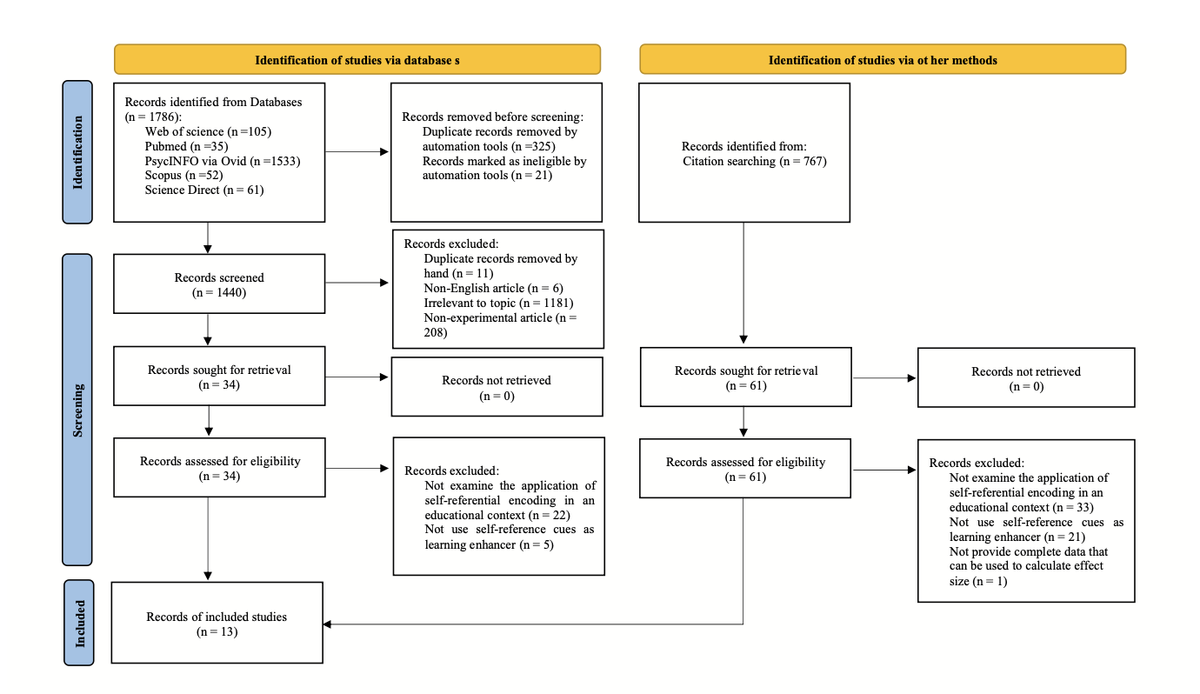
PRISMA 流程图展示
数据库检索结果
补充检索结果
https://www.prisma-statement.org/prisma-2020-flow-diagram

Slide 18
步骤四:文献编码
编码本(Codebook)的设计
关于研究的基本信息：
作者姓名，年份，期刊名，发表状态
被试特征信息：
被试数量，性别比等
可能存在的调节变量的信息：
和理论相关，一般会考虑人口学变量，实验设计，测量手段等
统计结果
与效应量相关的统计结果
编码一致性
需要至少两人进行背靠背编码，并计算一致性系数
Cronbach's alpha
结果相似性（%）

Slide 19
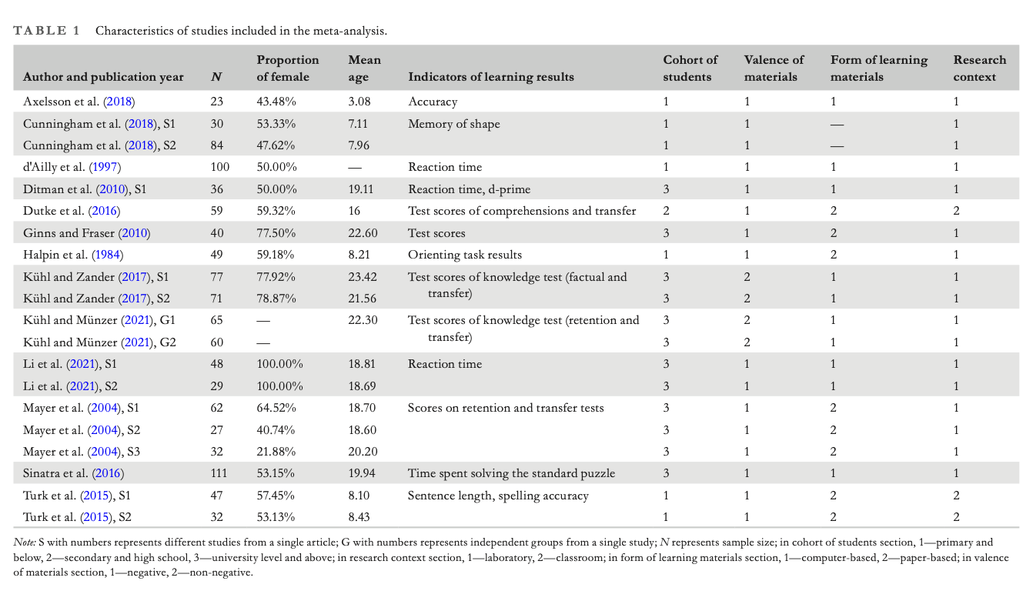
数据摘录结果展示
样本信息
调节变量信息
文章信息
结果变量信息

Slide 20
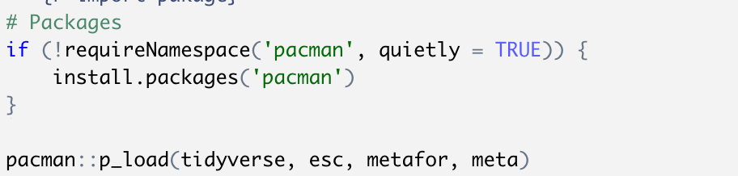
元分析数据处理所需R包
数据清洗：tidyverse
单个研究效应量计算：esc
效应量合并等分析：metafor，meta

Slide 21
步骤五:单个研究效应量转化
什么是效应量？
效应量是衡量实验效应强度或者变量关联强度的指标，它不受样本容量大小的影响(或者影响很小)。
效应量的种类 (郑昊敏 等，2011)
差异类(difference-type)
一般用于实验研究, 衡量两组均值比较或多组均值的差异程度。
e.g., Cohen’s d, Hedge’s g
相关类效应量 (correlation-type)
相关类效应量一般用于变量相关的研究中, 其大小衡量了两个或多个变量共变的程度。
e.g., r, beta
组重叠效应量 (group-overlap) 心理学研究很少出现
在均值比较中, 假定单变 量的两组被试得分分布相似(都呈正态分布), 当 两组分布重叠程度很小时, 可以说这两组均值之间存在显著差异。
Notes:
郑昊敏;温忠麟;吴艳. (2011). 心理学常用效应量的选用与分析. 心理科学进展 , 19(12), 1868-1878.

Slide 22
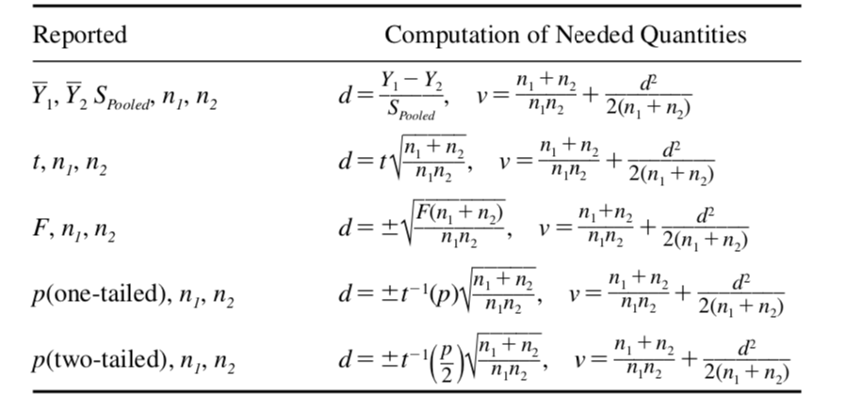
效应量的计算-独立样本
Cooper et al. (2009)
Notes:
Cooper, H., Hedges, L. V., & Valentine, J. C. (Eds.). (2009). The handbook of research synthesis and meta-analysis (2nd ed.). Russell Sage Foundation.

Slide 23
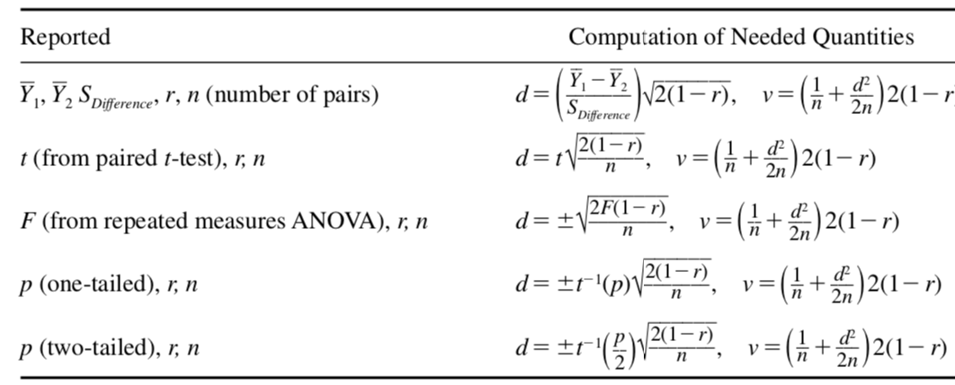
效应量的计算-配对样本
Cooper et al. (2009)
Notes:
Cooper, H., Hedges, L. V., & Valentine, J. C. (Eds.). (2009). The handbook of research synthesis and meta-analysis (2nd ed.). Russell Sage Foundation.

Slide 24
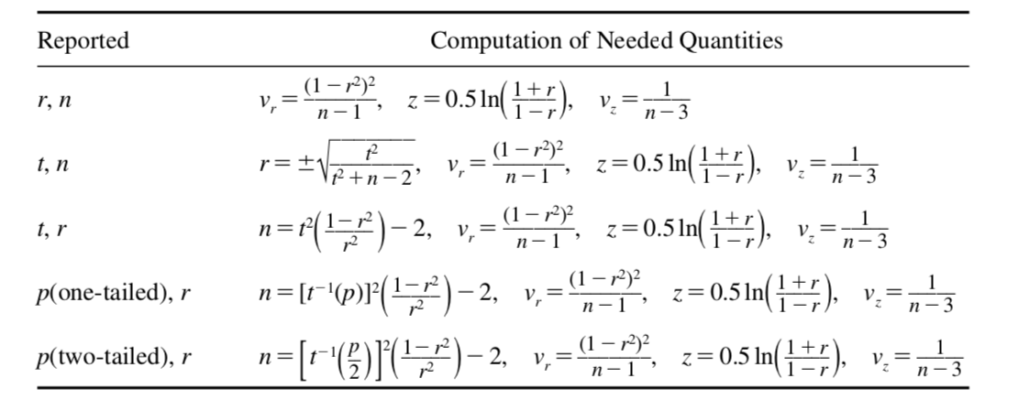
效应量的计算-相关类研究
Cooper et al. (2009)
Notes:
Cooper, H., Hedges, L. V., & Valentine, J. C. (Eds.). (2009). The handbook of research synthesis and meta-analysis (2nd ed.). Russell Sage Foundation.

Slide 25
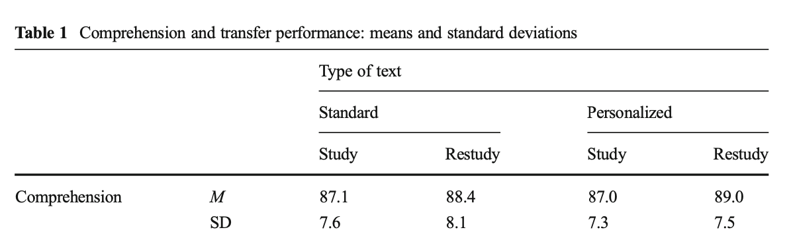
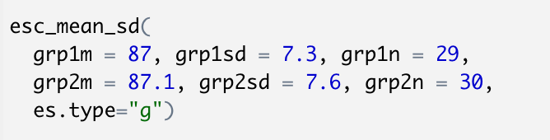
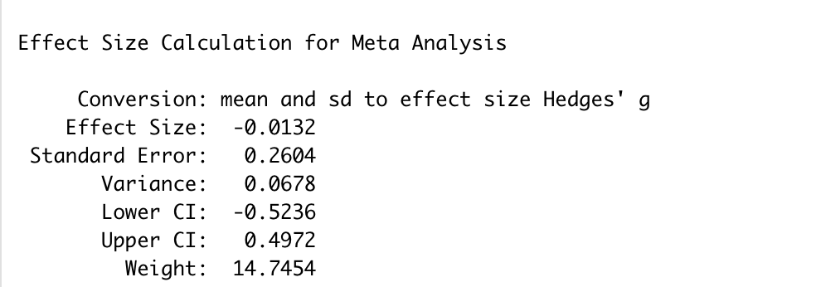
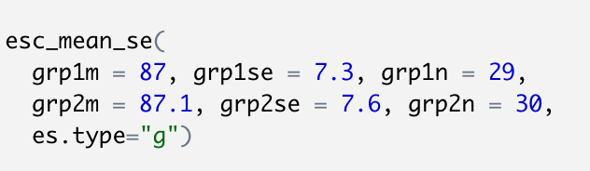
单个研究效应量转化
报告Mean和SD的效应量的计算
报告Mean和SE的效应量的计算
Dutke et al. (2016): … The final sample comprised n=29 students in the personalized text condition and n=30 students in the standard text condition.
ES for comprehension-study:

Slide 26
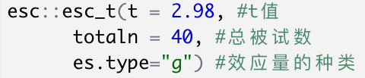
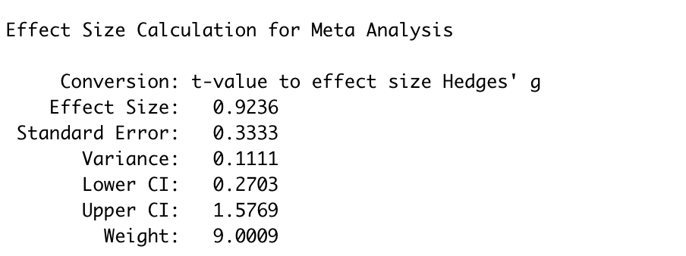
单个研究效应量转化
报告t检验的效应量的计算
Ginns and Fraser (2010) : “The personalized group scored higher on the terminology test than the non-personalized group, t(38) = 2.98, p = 0.005, d = 0.92 [0.27–1.58].”

Slide 27
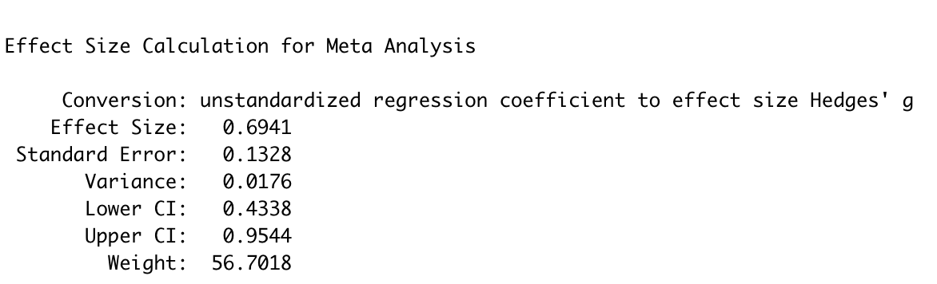
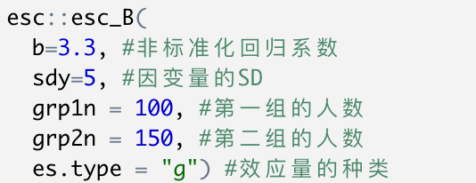
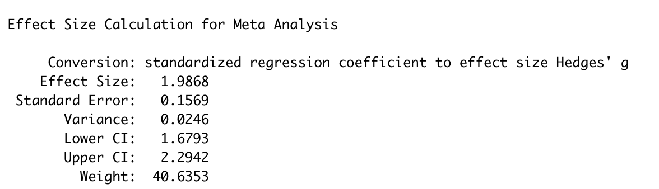
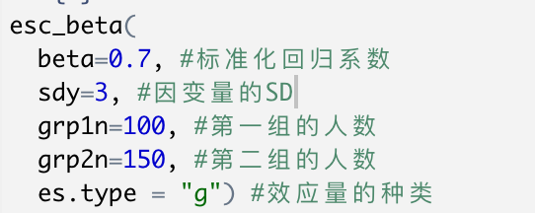
单个研究效应量转化
报告非标准化回归系数的效应量的计算
报告标准化回归系数的效应量的计算

Slide 28
步骤六:综合效应量(Overall Effect Size)
对效应量进行合并是为了获得研究的整体效应大小。
常用的两种模型
固定效应模型(Fixed-Effect Model)
假设所有的研究及其效应大小都来自单一的同质群体(Borensteinet al., 2011)。
随机效应模型(Random-Effects Model)
异质群体选用随机效应模型。
元分析综合效应量的解读(Cohen, 1988, 现存在较大争议)
～ 0.2 小效应
～ 0.5 中等效应
～ 0.8 大效应

Slide 29
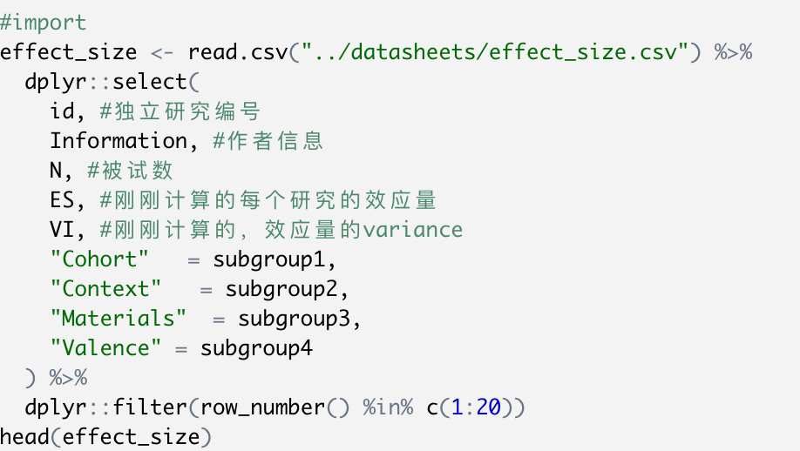
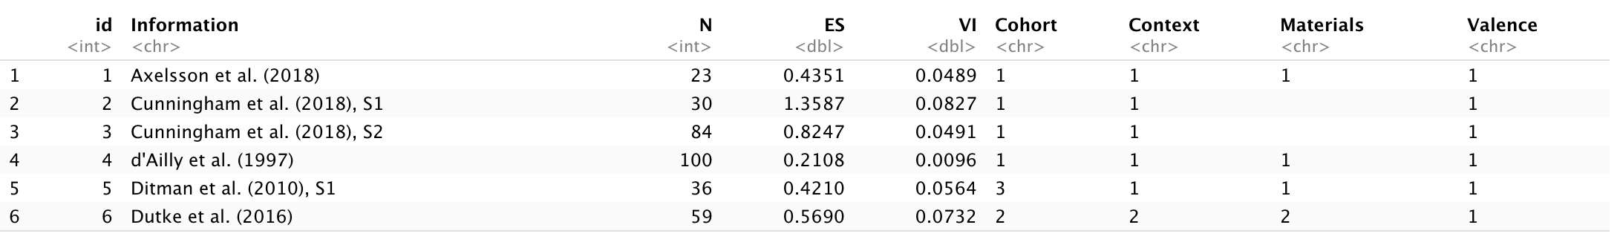
加载需要的效应量表格并预处理
# 纳入的调节变量

Slide 30
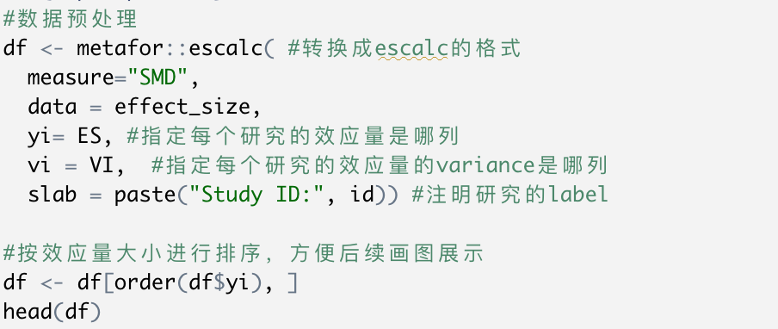
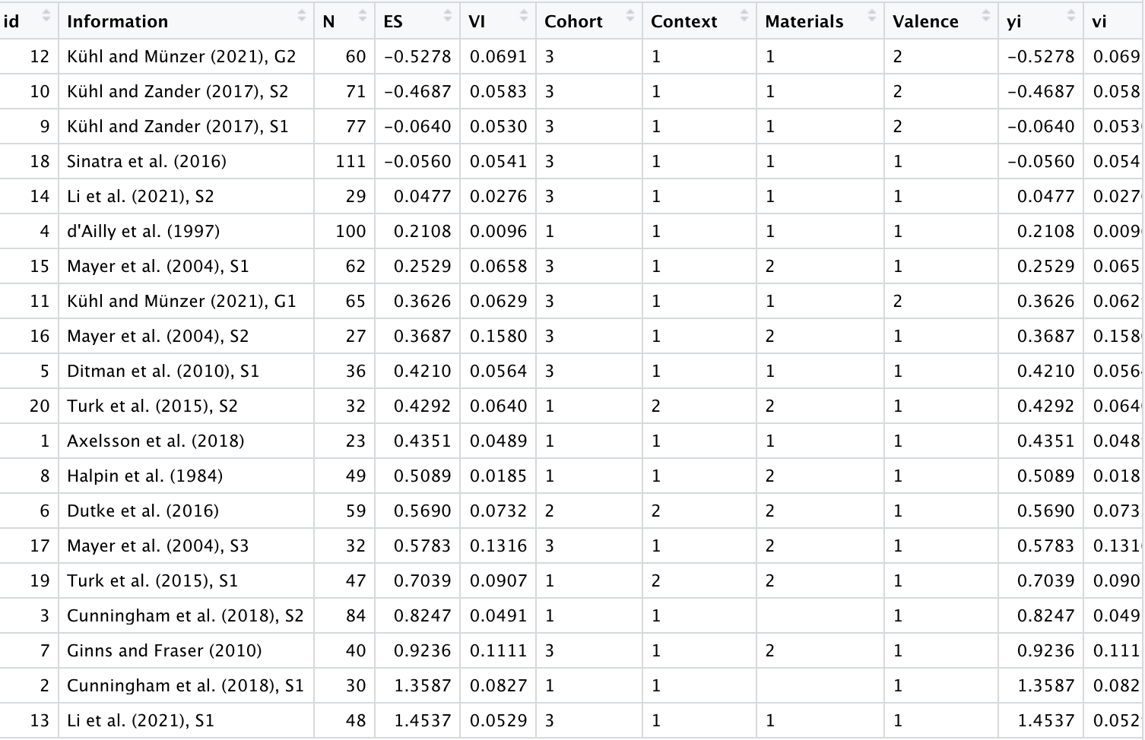
对效应量表格进行格式转换
得到从小到大排列的效应量

Slide 31
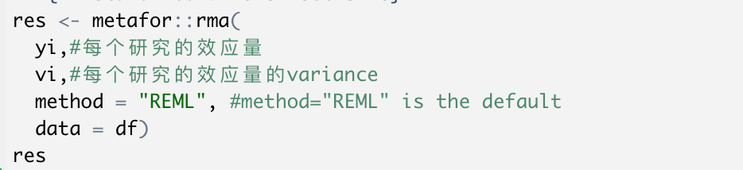
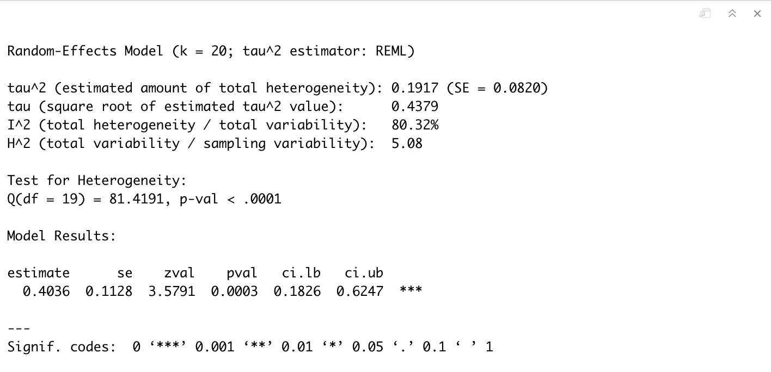
步骤六:综合效应量(Overall Effect Size)
使用Metafor::rma
对综合效应量的报道：
The overall effect size Hedge's g is .40, SE=.11, p<.001, 95% CI [.18, .62], indicating that applying self-referential encoding techniques is effective and has a small to moderate effect on learning.
Hedge's g
SE
p value
95% CI

Slide 32
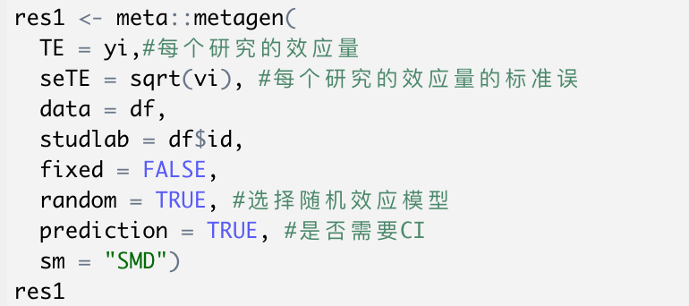
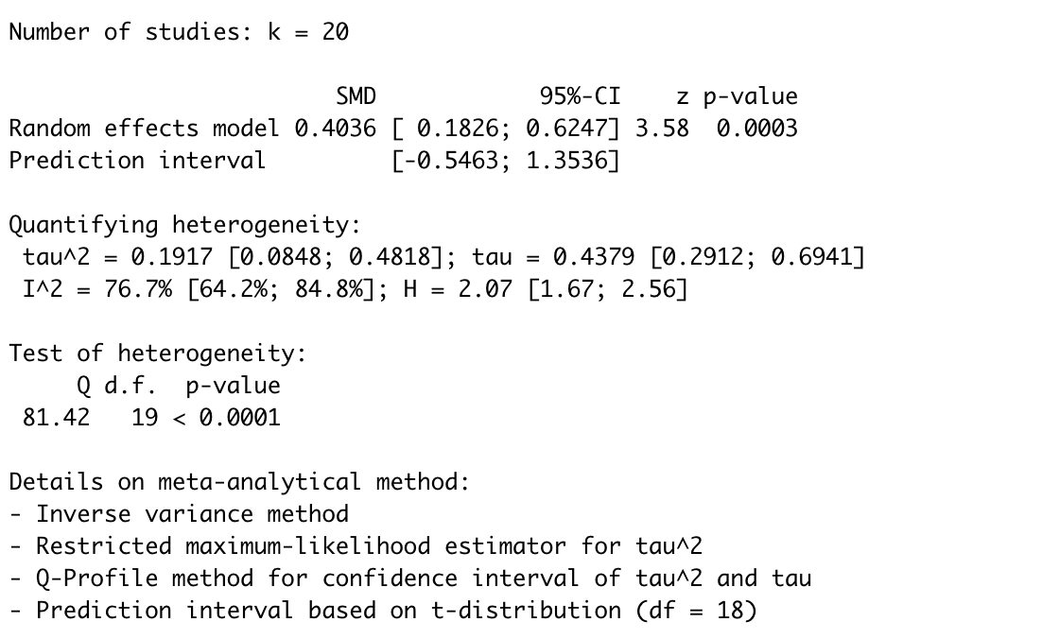
步骤六:综合效应量(Overall Effect Size)
使用Meta::metagen
The overall effect size Hedge’s g is .40, SE=.11, p<.001, 95% CI [.18, .62].

Slide 33
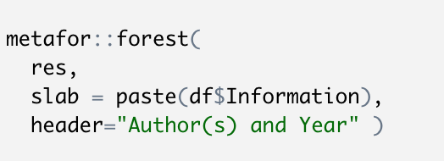
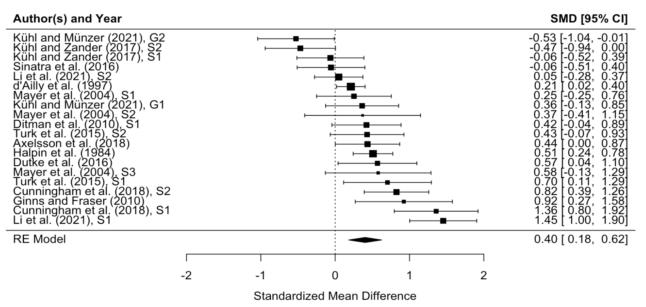
森林图(Forest Plot)
森林图是用于展示多个研究的效应量及其置信区间，以直观地展示各研究结果的一致性和差异性，以及合并的效应量的大小。
每个研究的ES的点估计值
和95%置信区间
每个研究
综合所有研究的汇总结果

Slide 34
步骤七:异质性检验
描述参与者、干预措施和一系列研究间测量结果的差异和多样性，或那些研究间的内在真实性的变异。
当存在异质性时，才能表明随机效应模型选择合理，且后续进行亚组分析和元回归才有意义（因为需要判定哪些可能的调节变量贡献了异质性）
判 断异质性的Q检验和I²检验：
对异质性的报道：
There was a strong evidence of homogeneity among studies, Q(19)=81.42, p<.001, I² = 80.32%. The I² value was greater than 75%, indicating high heterogeneity among studies, and it is reasonable to select the random-effect model.

Slide 35
步骤八:敏感性分析 (Sensitivity Analysis)
用来评估元分析的结果稳健性的分析。
常用方法：
“去一法”(Leave-One-Out-method)
每次排除一项研究，重新计算元分析效应量 K-1 次。
检测对元分析的结果影响最大的研究，以及评估这种影响是否会扭曲混合效应量(Viechtbauer and Cheung, 2010)。
GOSH Plot (Olkin et al., 2012)
拟合所有研究子集的元分析模型。相较于“去一法”，不仅要拟合 K-1 个模型，还要拟合所有 2k-1 个可能的研究组合。
Notes:
Viechtbauer, W., & Cheung, M. W. (2010). Outlier and influence diagnostics for meta-analysis. Research synthesis methods, 1(2), 112–125. https://doi.org/10.1002/jrsm.11
Olkin, I., Dahabreh, I.J. and Trikalinos, T.A. (2012), GOSH – a graphical display of study heterogeneity. Res. Syn. Meth., 3: 214-223. https://doi.org/10.1002/jrsm.1053

Slide 36
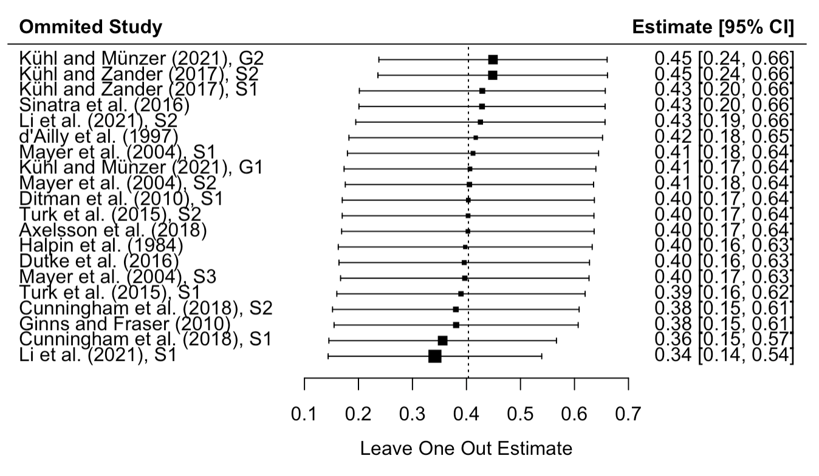
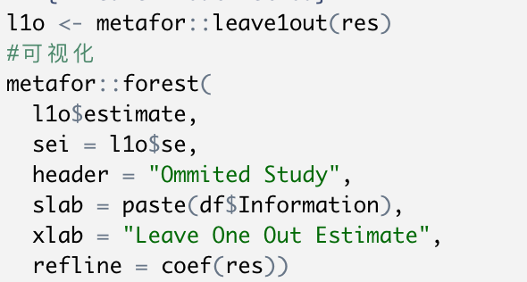
步骤八:敏感性分析 (Sensitivity Analysis)
“去一法”
去掉该研究后的
重新估计的ES
Through eliminating one study successively, the conclusions were not drastically changed in this analysis. The changes in effect size were small after the removal of any study, ranging from .34 (95% CI [.14, .54]) to .45 (95% CI [.24, .66]), indicating that the meta-analysis results were reliable.

Slide 37
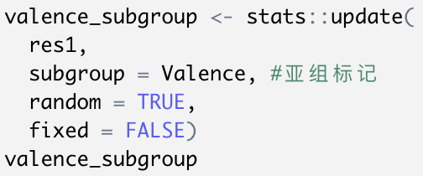
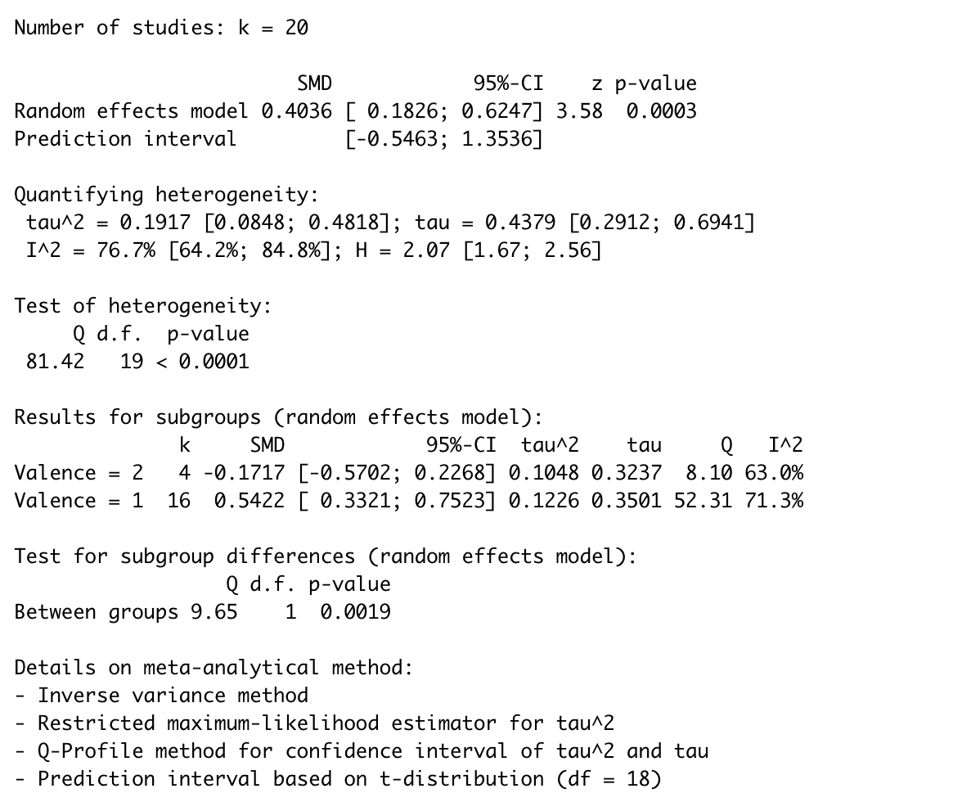
步骤九:调节效应检验-亚组分析 (Subgroup Analysis)
考察元分析中的不同亚组之间的差异，并确定它们在效应大小方面是否存在差异。
E.g., 我们想考察材料附带的情感价值（负性/非负性）是否会影响教学效果:
亚组的效应量
The intergroup heterogeneity test showed that the effect sizes of the studies with the different valence of materials were significantly different (Q(1)=9.65, p=.002), suggesting the valence of materials had a significant moderating effect on the effectiveness of self-referential encoding.

Slide 38
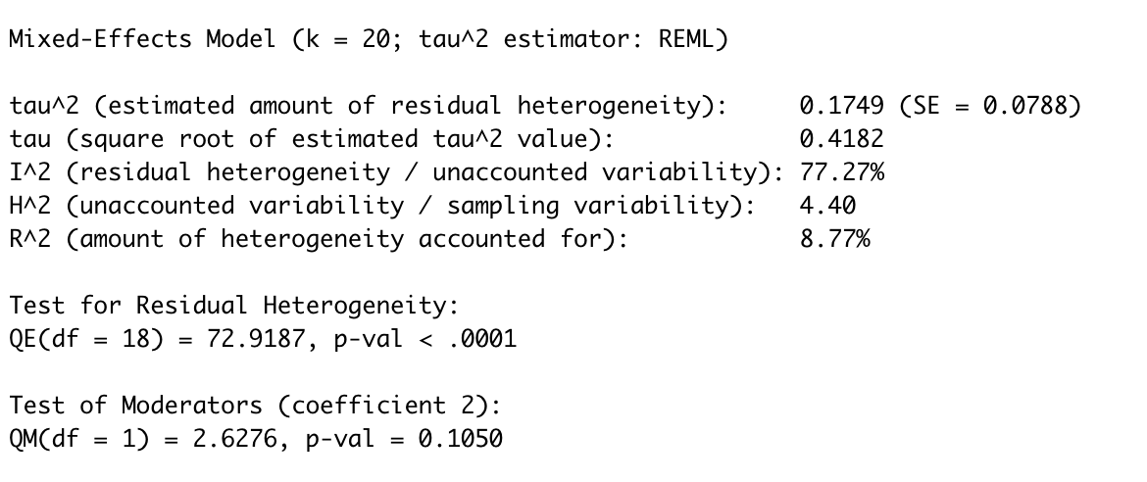
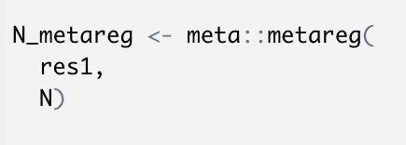
步骤九:调节效应检验-元回归 (Meta Regression)
通过寻找连续性的调节变量 (如被试量、 年龄、性别比例等)来对研究结果之间的差异进行解释 。
E.g.,我们想考察被试量(N)是否影响效应量大小：

Slide 39
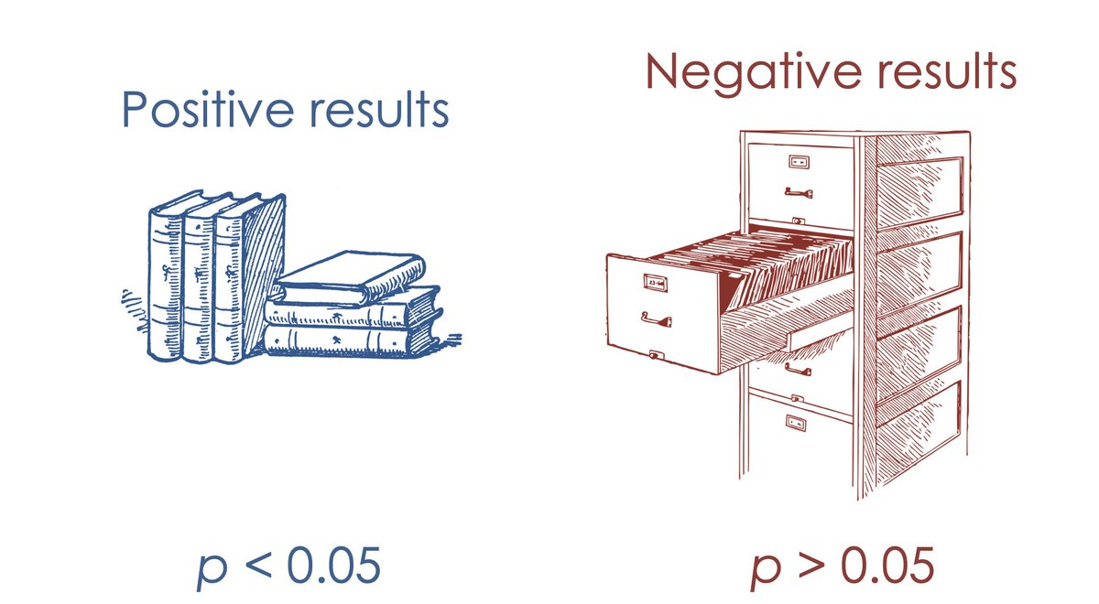
步骤十：发表偏倚 (Test of Publication Bias)
高效应量的研究比具有低效应量的研究更有可能被发表，并引起相应的发表偏倚。
这将使得研究池中的研究的效应量均偏高，并进一步使得相应的元分析中的合并效应量可能高于其真实效应。
发表偏倚的检验方法：
漏斗图 (Funnel plot)
可视化是否缺少效应量较小的小型研究。
Egger Regression
量化漏斗图的不对称性，并进行统计检验。

Slide 40
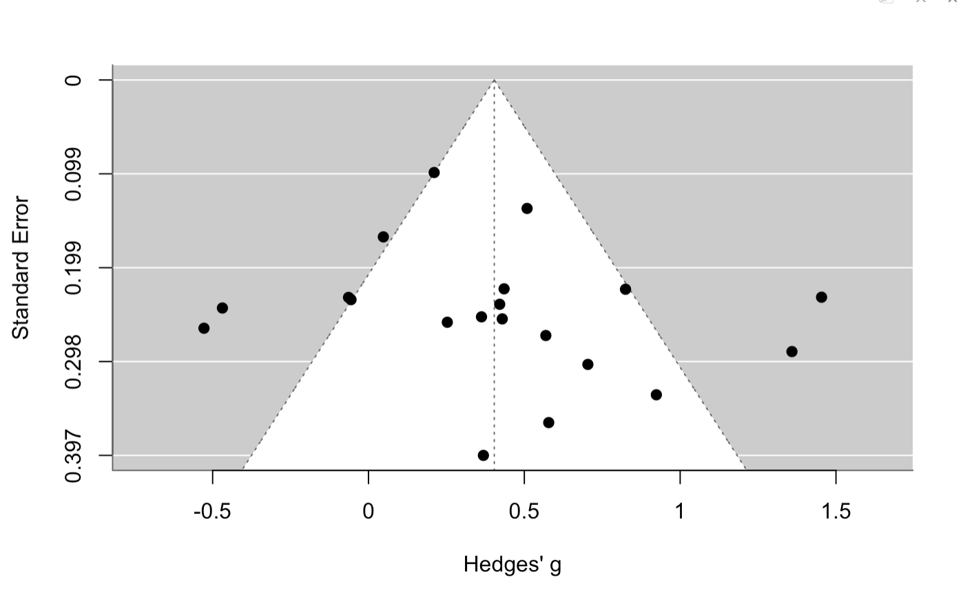
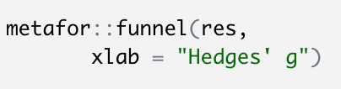
步骤十：发表偏倚 (Test of Publication Bias)
漏斗图
图越往上方显示的是标准误较小（样本量更大）的研究。
漏斗图假设在没有发表偏差的情况下，所有的研究都会在对称地分布在合并效应量的两侧，当存在出版偏差时，该漏斗则会看起来不对称。
合并效应量
单个原始研究
转换后的标准误差
Notes:
因为只有效应量非常大的小样本研究被发表，而不显著的小效应量的小样本研究被遗漏）——意味着左下角会缺失效应量较小的小样本研究

Slide 41
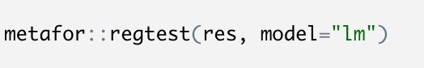
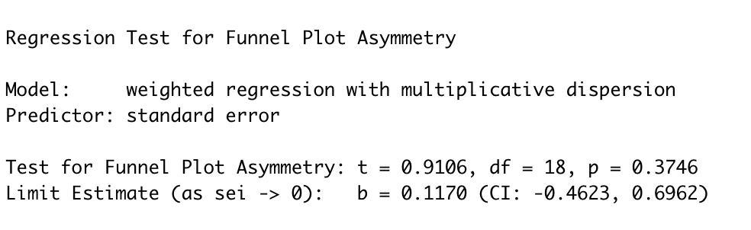
步骤十：发表偏倚 (Test of Publication Bias)
Egger Regression
量化漏斗图的不对称性，并进行统计检验
We applied Egger linear regression method to further evaluate whether publication bias exists. The result shows that the funnel diagram is symmetric t(18)=.91, p=.375.

Slide 42
回顾元分析的基本流程
“十步”固定流程
选题&
可行性分析
文献检索
文献筛选
文献编码
效应量转化
数据收集阶段
综合效应量
异质性检验
敏感性分析
调节效应检验
发表偏倚
数据分析阶段
结果报告

Slide 43

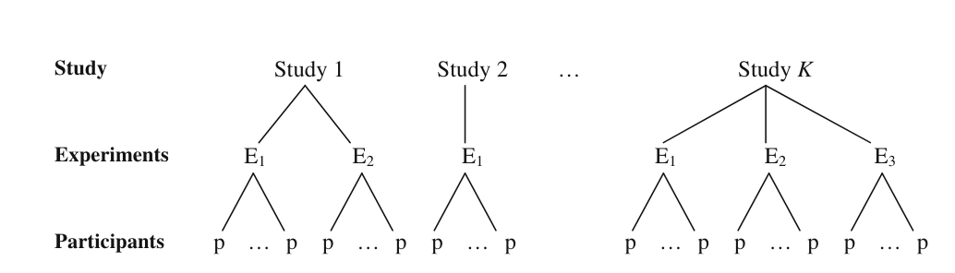
传统元分析的局限性
传统元分析的前提：效应量之间具有相互独立性
然而：
一项研究可能报告多个效应量
同一研究下的效应量可能具有内部高相关性 (Lipsey and Wilson, 2001)
传统解决方法：
直接忽略非独立性，假设存在的ES都是相互独立的
将同一个研究中的效应量进行简单平均
e.g., 一个常见的三层嵌套的结构

Slide 44
多水平元分析(Multi-level Meta Analysis)
分解方差
传统元分析将方差来源分为两个个水平
水平1——抽样方差
水平3——研究间方差
三水平元分析将方差来源分为三个个水平
水平1——抽样方差
水平2——研究内方差
水平3——研究间方差
Notes:
Meta-analysis本质是看不见level1数据的2-level HLM
所以3 level的meta-analysis本质上就是正常的2-level HLM
这样做的目的是将方差分离. 但这意味着, 必须有一个变量, 来解释多出来的这一层.

Slide 45



对元分析的反思
“垃圾进，垃圾出”
如果元分析中包含了许多低质量的研究，那么原始研究中的基本错误将会转移到元分析中，甚至由于元分析的影响力，这些错误将更难识别。
对纳入文章进行质量筛选至关重要。
苹果和橘子问题
元分析研究的概念过于宽泛，有时会将完全不同类别的研究进行整合。
需要明确变量的理论定义和操作性定义。
对效应量的解读 (Szaszi, et al., 2022, comment on PNAS)
对效应量的解读关系到科研工作者的预期，甚至会影响到整个领域后续研究的实验的设计和数据分析。
研究者需要认识到对研究“一直能得到持续且巨大的效应量”的期望是一种谬误。
Notes:
Szaszi, B., Higney, A., Charlton, A., Gelman, A., Ziano, I., Aczel, B., Goldstein, D. G., Yeager, D. S., & Tipton, E. (2022). No reason to expect large and consistent effects of nudge interventions. PNAS Proceedings of the National Academy of Sciences of the United States of America, 119(31), 1. https://doi.org/10.1073/pnas.2200732119

Slide 46

正确应用元分析：既不能夸大元分析的作用，也不能否定元分析的用途。
Thanks！
zhengliu2@link.cuhk.edu.cn

